Slide 1


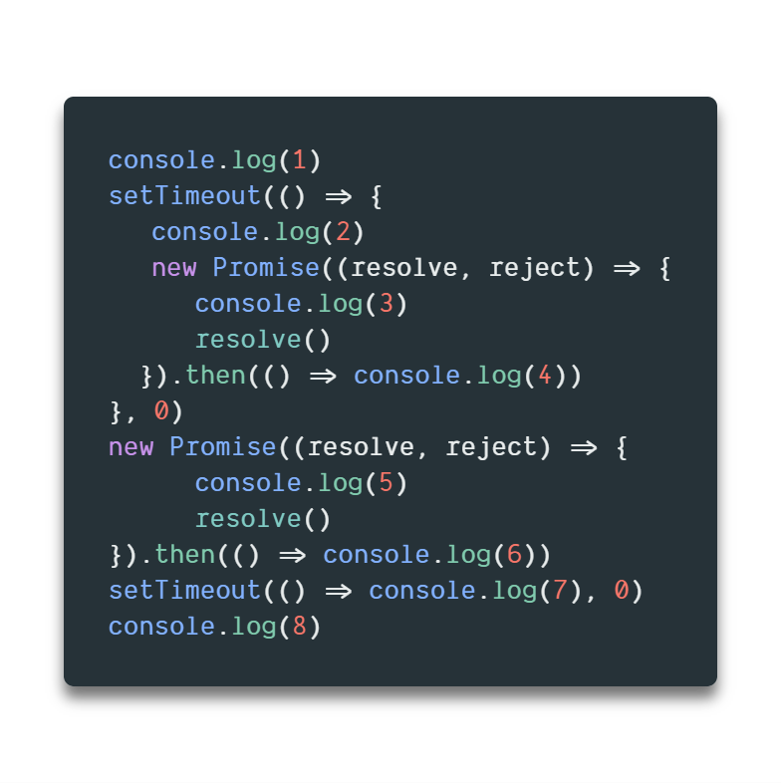
JavaScript Runtime 执行机制

Slide 2
前置知识
Engine 执行引擎
Runtime 运行时
Node、Chrome-V8、Safari-JavaScript Core，Firefox-SpiderMonkey，IE-Chakra实现的是ECMAScript标准
各种浏览器、Node
浏览器的内核是多线程
主线程
它们在内核控制下相互配合以保持同步，一个浏览器至少实现三个常驻线程：JavaScript引擎线程，GUI渲染线程，浏览器事件触发线程。
JS引擎中负责解释和执行JavaScript代码的线程只有一个
事件驱动
Event Loop
将一切抽象为事件。IO操作完成是一个事件，用户点击一次鼠标是事件，Ajax完成了是一个事件，一个图片加载完成是一个事件
事件驱动的的实现过程主要靠事件循环完成。主线程启动后就进入主循环。主循环的过程就是不停的从事件队列里读取事件。

Slide 3
一、为什么JavaScript是单线程
1.JavaScript引擎是单线程运行的,浏览器无论在什么时候都只且只有一个线程在运行JavaScript程序。
2.JavaScript的单线程，与它的用途有关。作为浏览器脚本语言，JavaScript的主要用途是与用户互动，以及操作DOM。这决定了它只能是单线程，否则会带来很复杂的同步问题。比如，假定JavaScript同时有两个线程，一个线程在某个DOM节点上添加内容，另一个线程删除了这个节点，这时浏览器应该以哪个线程为准？
3.为了利用多核CPU的计算能力，HTML5提出Web Worker标准，允许JavaScript脚本创建多个线程，但是子线程完全受主线程控制，且不得操作DOM。所以，这个新标准并没有改变JavaScript单线程的本质。

Slide 4
二、同步与异步
操作分为：发出调用和得到结果两步。
同步 - 发出调用，立即得到结果。同步就是调用之后一直等待，直到返回结果。
异步 - 发出调用，但无法立即得到结果，需要额外的操作才能得到预期的结果。异步则是调用之后，不能直接拿到结果，通过一系列的手段才最终拿到结果（调用之后，拿到结果中间的时间可以介入其他任务）。其中就包括event loop、轮询、事件等。event loop是异步的一种实现机制。
为什么需要异步呢？
JavaScript单线程就意味着，所有任务需要排队，前一个任务结束，才会执行后一个任务。如果前一个任务耗时很长，后一个任务就不得不一直等着。
如果排队是因为计算量大，CPU忙不过来，属于正常现象，但如果CPU是闲着的，因为IO设备很慢、网络等待，不得不等着结果出来，再往下执行。这时主线程完全可以不管IO设备，挂起处于等待中的任务，先运行排在后面的任务。等到IO设备返回了结果，再回过头，把挂起的任务继续执行下去。所以这就是异步过程的由来。

Slide 5
三、任务队列 task queue
任务队列既不是事件的队列 ，也不是消息的队列。任务队列就是你在主线程上的一切调用。事实上，不是所有的事件都放置在一个队列里。不同的事件，放置在不同的队列。

Slide 6
四、Event Loop
一个事件循环(EventLoop)中会有一个正在执行的任务(Task)，而这个任务就是从 macrotask 队列中来的。当这个 macrotask 执行结束后所有可用的 microtask 将会在同一个事件循环中执行，当这些 microtask 执行结束后还能继续添加 microtask 一直到整个 microtask 队列执行结束。通俗点来理解的话,就是microtask会在当前循环中执行完成,而macrotask会在下一个循环中执行。
macrotasks:
- setTimeout
- setInterval
- setImmediate
- requestAnimationFrame
- I/O
- UI rendering
microtasks:
- process.nextTick
- Promises
- Object.observe
- MutationObserver

Slide 7
开始 -> 取task queue第一个task执行 -> 取microtask全部任务依次执行 -> 取task queue下一个任务执行 -> 再次取出microtask全部任务执行 -> ... 循环执行

Slide 8
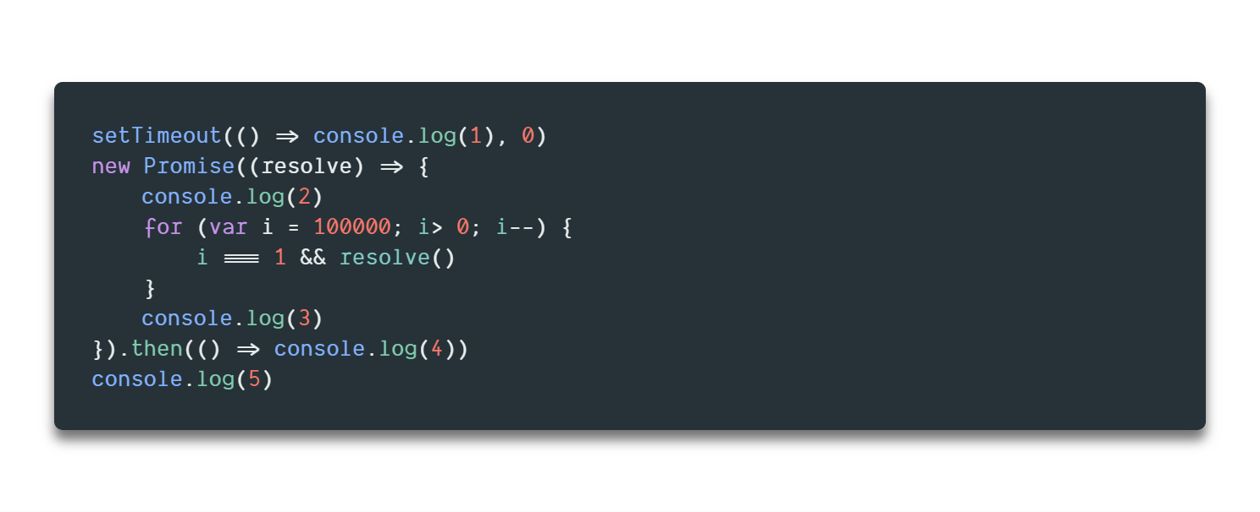

Slide 9
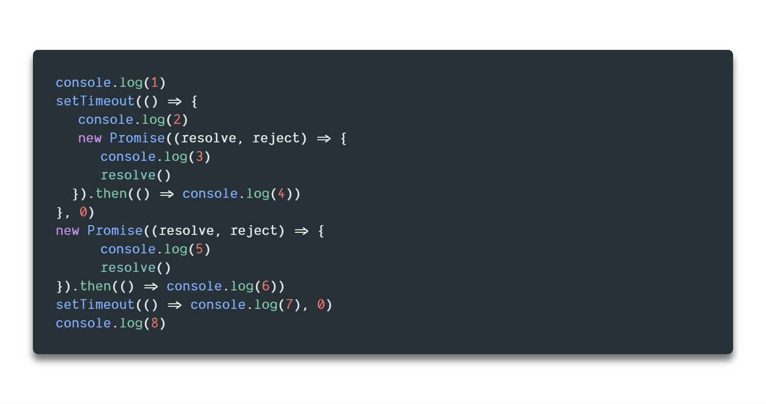

Slide 10
End

